Slide 1
Oblivious Neural Network Predictions via MiniONN Transformations
2023-04-19
Dilmurat

Slide 2
CONTENT
文献基本信息
文献的主要研究问题、假设和目的
文献的研究方法
各个模块参数介绍
数据来源和实验设计
文献的主要结果、结论和展望

Slide 3
01
文献基本信息

Slide 4
文献基本信息
Oblivious Neural Network Predictions via MiniONN Transformations
Jian Liu, Mika Juuti, Yao Lu, N. Asokan
Proceedings of the 2017 ACM SIGSAC Conference on Computer and Communications Security (CCS '17)
2017年
汇报人：迪力木拉提

Slide 5
02
文献的主要研究问题、假设和目的

Slide 6
文献的主要研究问题、假设和目的
研究问题：如何在不泄露客户端输入和服务端模型的情况下，实现隐私保护的神经网络预测？
假设：客户端和服务端之间存在一个半诚实的加密通信信道，客户端可以信任自己的设备，服务端可以信任自己的模型。
目的：设计一个通用的方法，将任意已训练好的神经网络模型转化为Oblivious神经网络模型（ONN），支持高效的隐私保护预测。

Slide 7
文献的主要研究问题、假设和目的
论文设定的场景是S握有模型（包括权重W和偏置B），用户持有敏感数据输入X，双方共同安全计算模型推理函数，最终的结果是用户得到模型推理结果但不了解模型，服务提供商完成模型推理但不了解用户敏感数据。

Slide 8
03
文献的研究方法

Slide 9
基本思想
MiniONN的基本思想是使S和C共同握有每一层网络的输入和输出（加性）秘密共享，最后一层计算完成后S将其持有的秘密共享发送给C，C将其与本地持有的秘密共享相加得到模型推理结果。由于双方保存的每一层结果都是秘密共享形式，所以中间结果也不会泄露。

Slide 10
文献的研究方法
客户端首先将自己的输入数据进行同态加密，并与服务端执行第一层的Oblivious协议。该协议会输出一个加密后的中间结果，并将其发送给服务端。服务端收到客户端发送的中间结果后，与客户端执行第二层的Oblivious协议。该协议会输出一个加密后的中间结果，并将其发送给客户端。以此类推，客户端和服务端依次执行每一层的Oblivious协议，直到最后一层。最后一层的Oblivious协议会输出一个加密后的最终结果，并将其发送给客户端。客户端收到最终结果后，进行同态解密，得到神经网络预测的明文输出。

Slide 11
研究方法
基于同态加密和安全多方计算的技术，设计了一系列Oblivious协议（Oblivious Protocols），用于实现神经网络中常用的操作，如矩阵乘法、激活函数、池化层等。利用这些Oblivious协议，提出了MiniONN算法，将任意已训练好的神经网络模型转化为ONN模型，使得客户端和服务端可以在不泄露任何信息的情况下，进行神经网络预测。

Slide 12
同态加密（Homomorphic Encryption）
同态加密是指满足密文同态运算性质的加密算法，即数据经过同态加密之后，对密文进行特定的计算，得到的密文计算结果在进行对应的同态解密后的明文等同于对明文数据直接进行相同的计算，实现数据的“可算不可见”。
同态加密的优点是可以在保护数据隐私的同时，实现对加密数据的处理和分析。例如，可以将加密数据委托给云服务器进行计算，而不需要信任云服务器或泄露原始数据。同态加密可以应用于供应链安全、合规性、私有数据分析等领域。
同态加密的难点是如何设计一个既支持加法又支持乘法的加密方案，因为这两种运算是构成任意函数的基础。目前存在不同类型的同态加密方案，如部分同态加密、某种程度的同态加密和完全同态加密。部分同态加密只支持一种运算，如RSA支持乘法，Paillier支持加法。某种程度的同态加密支持有限次数的两种运算，如Boneh-Goh-Nissim方案。完全同态加密支持无限次数的两种运算，如Gentry方案。
完全同态加密是同态加密的理想目标，但是目前还存在很多挑战和问题。主要问题是效率低下，因为完全同态加密需要引入噪音来保证安全性，而噪音会随着计算增长而增长，导致解密困难和性能下降。目前已有一些改进和优化的方案出现，如HElib、SEAL等库，但是仍然比明文计算慢很多倍。因此，完全同态加密还需要更多的研究和发展才能实现广泛应用。

Slide 13
模型介绍
MiniONN算法包括两个阶段，转化阶段（Transformation Phase）和预测阶段（Prediction Phase）。在转化阶段，服务端将已训练好的神经网络模型转化为ONN模型，并将其发送给客户端。在预测阶段，客户端和服务端利用Oblivious协议进行神经网络预测，并得到最终结果。

Slide 14
04
各个模块参数介绍

Slide 15
各个模块参数介绍
Oblivious协议是一种安全多方计算的技术，用于实现两个参与者之间的某种函数计算，使得参与者只能得到函数的输出，而不能得到对方的输入。本文设计了以下几种Oblivious协议：
Oblivious Linear Function Evaluation (OLF): 用于实现线性函数的计算，如矩阵乘法、向量加法等。该协议利用了同态加密的性质，使得参与者可以在加密域上进行线性运算，而不需要解密。
Oblivious Non-linear Function Evaluation (ONF): 用于实现非线性函数的计算，如ReLU、sigmoid、tanh等。该协议利用了多项式逼近的方法，将非线性函数近似为多项式函数，并利用OLF协议实现多项式函数的计算。
Oblivious Pooling Function Evaluation (OPF): 用于实现池化层的计算，如最大池化、平均池化等。该协议利用了比较电路和选择电路的方法，实现了加密域上的最大值和平均值的计算。

Slide 16
05
数据来源和实验设计

Slide 17
数据来源和实验设计
本文使用了几个标准的数据集和神经网络模型，来评估MiniONN算法的性能和准确率。具体如下：
MNIST数据集： IMDB数据集、 CIFAR-10数据集、 German Credit数据集
实验环境：实验中S是一台带有4核3.3GHz Intel Core i5 CPU和12G内存的云服务器，C是一台带有4核3.2GHz Intel Core i5 CPU和8G内存的本地计算机，每个实验都重复测量了5次并取平均值。
实验指标：本文主要评估了MiniONN算法在转化阶段和预测阶段的性能和准确率。性能方面，本文测量了转化阶段的时间开销、通信开销和存储开销，以及预测阶段的响应延迟、通信开销和吞吐量。准确率方面，本文比较了原始神经网络模型和转化后的ONN模型在测试集上的分类准确率。

Slide 18
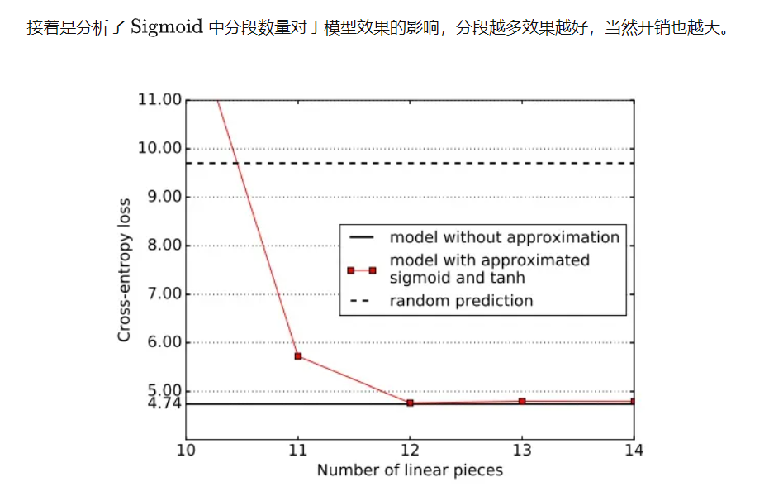
实验

Slide 19
06
文献的主要结果、结论和展望

Slide 20

文献的主要结果、结论和展望
与CryptoNets相比，在不影响预测准度的前提下MiniONN将时延（计算开销）降低了230倍，将消息量（通信开销）降低了8倍
MiniONN在MNIST模型和PTB模型上的开销还可以接受，但是在CIFAR-10模型上的时延达到了72s，这主要是因为该模型含有7个激活函数，且每个激活函数层有 2^10-2^16 个神经元，而非线性层是计算开销的主要来源。

Slide 21
文献的主要结果、结论和展望
主要结果：本文的实验结果表明，MiniONN算法可以在保证隐私保护的同时，实现高效的神经网络预测。具体来说，MiniONN算法在转化阶段的时间开销、通信开销和存储开销都是可接受的，与原始神经网络模型相比，只增加了一个常数因子。在预测阶段，MiniONN算法的响应延迟、通信开销和吞吐量都优于现有的工作，如CryptoNets和Gazelle。在准确率方面，MiniONN算法可以保持原始神经网络模型的准确率，或者只有微小的损失。
分析了模型复杂度（在ONN中主要与非线性层有关）和预测准度以及开销之间的关系。具体来说，模型复杂度越高，预测准度就越高，同时引入的开销也越大，可以通过灵活调整模型复杂度（控制非线性层的数量）来平衡预测准度和开销。

Slide 22
展望
本文认为，MiniONN算法还有以下几个方面可以进一步改进：
优化同态加密方案：本文使用了Paillier同态加密方案，该方案虽然支持加法运算，但是不支持乘法运算。因此，在实现多项式函数时，需要使用多次加法运算来代替乘法运算，这会增加计算复杂度和通信开销。如果使用支持乘法运算的同态加密方案，如BGV或CKKS方案，可能会提高效率。
支持更多的神经网络操作：本文设计了Oblivious协议，用于实现线性函数、非线性函数和池化层等常用的神经网络操作。然而，还有一些其他的神经网络操作，如批量归一化、残差连接、注意力机制等，本文没有考虑。如果要支持这些操作，需要设计相应的Oblivious协议，并考虑它们对性能和准确率的影响。
支持更多的应用场景：本文考虑了一种简单的应用场景，即客户端向服务端发送单个输入数据，并得到单个输出结果。然而，在实际中，可能存在更复杂的应用场景，如客户端向服务端发送批量输入数据，并得到批量输出结果；或者客户端和服务端之间存在多个中间节点，需要进行多跳通信；或者客户端和服务端之间存在多个竞争者或合作者，需要进行多方计算等。这些应用场景可能会带来更多的挑战和机遇。

Slide 23
THE END
THANKS

